Slide 1
স্বাগত

Slide 3
পরিচয়
সাঁওতাল,খেরওয়াল, সান্তাল, হড় (মানুষ) হর,সান্দাল, সন্থাল, সান্থাল, সান্তাড় প্রভৃতি অভিধায়ও অভিহিত হয়ে থাকে। ধারণা করা হয় সুঁতার (Soontar) কথাটি থেকে সাঁওতাল শব্দের উদ্ভব।

Slide 4
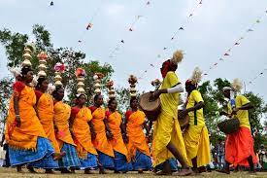
আগমন ও বসতি স্থাপন
সাঁওতালদের আদি নিবাস ভারতের সাঁওতাল পরগনা । তারা সাঁওতাল পরগনা থেকে এসে বাংলাদেশের উত্তরাঞ্চল তথা রংপুর রাজশাহী দিনাজপুর অঞ্চলে বসবাস করে।

Slide 5
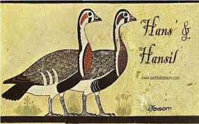
গোত্র
সাঁওতালরা বিশ্বাস করে যে,
আদি মানব ও মানবী
পিলচু বুড়ো (হাড়াম) ও পিলচু বুড়ির
সাত জোড়া সন্তান থেকেই তাদের উদ্ভব।
এজন্যই সাঁওতালরা সাতটি গোত্রে বিভক্ত।
সাঁওতালি ভাষায় এ গোত্র গুলো ‘পারিস‘
নামে অভিহিত গোত্র (পারিস) গুলো হলো-
হাঁসদা,সরেন,টুডু,কিসকু,মুর্মু,মাণ্ডি,বাস্কে,বেসরা,হেম্বরম,পাউরিয়া,চঁড়ে,বেদেয় প্রথমে সাতটি গোত্র ও
পরবর্তীকালে তাদের মধ্যে আরও পাঁচটি গোত্রের উদ্ভব ঘটে মোট বারটি গোত্র হয়।সাঁওতালদের
মধ্যে টোটেম বিশ্বাস প্রচলিত আছে।প্রতিটি গোত্র তাদের পূর্বপুরুষ কিংবা গাছপালা, জীবজন্তু ও
পশুপাখী ইত্যাদি নামে পরিচিত। হাঁসদা গোত্রের লোকের বিশ্বাস তাদের উদ্ভব ঘটেছে
হাঁস থেকে।

Slide 6
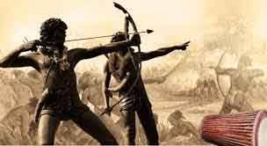
সাঁওতাল বিদ্রোহ
সাঁওতাল বিদ্রোহ
৩০ জুন সাঁওতাল বিদ্রোহ দিবস।আজ থেকে প্রায় ১৫০ বছর আগে, ৩০শে জুন ১৮৫৫, অত্যাচারী ব্রিটিশ শাসক এবং শোষক জমিদার ও মহাজনদের বিরুদ্ধে সাঁওতালরা গণআন্দোলন শুরু করে। নিরীহ ও শান্তিপ্রিয় সাঁওতাল আদিবাসিরা ভারতবর্ষে জ্বালিয়ে দেয় প্রতিবাদের দাবানল। আদিবাসিদের অধিকার ও মযার্দা প্রতিষ্ঠায় করা সে রক্তঝরা সাঁওতাল বিদ্রোহ দিবসটি বিশেষ র‌্যালি এবং সাঁওতাল কৃষ্টিতে নৃত্যের মাধ্যমে যথাযোগ্য মর্যাদায় প্রতিপালিত হয়ে থাকে।

Slide 7
১৯৯১সালেরআদম শুমারি অনুযায়ী সাঁওতাল জনসংখ্যা দুইলক্ষের বেশি।
২০০১ সালের জরিপে এদের মোট সংখ্যা জানা যায় নি।
আশির দশকে খ্রিস্টান মিশনারিদের গৃহীত হিসাব অনুযায়ী উত্তরবঙ্গে সাঁওতাল জনসংখ্যা লক্ষাধিক।
দেশ বিভাগের পর লোকগণনার সময় সাঁওতালদের স্বতন্ত্র জাতি হিসেবে গণ্য না করার ফলে বহুদিন তাদের সঠিক সংখ্যা নির্ধারণ করা যায় নি।
১৯৪১ সালের জরিপ অনুযায়ী বর্তমান বাংলাদেশ এলাকায় সাঁওতালদের সংখ্যা প্রায় আট লক্ষ।

Slide 8
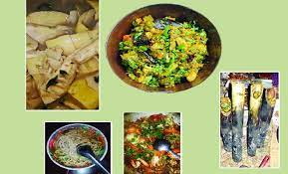
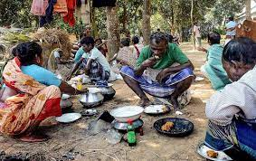
খাদ্য
খাদ্যাভ্যাস
ভাত সাঁওতালদের প্রধান খাদ্য। মাছ, কাঁকড়া, শুকর, মোরগ, মুরগি,খরগোশর মাংস এদের খুবই প্রিয় খাবার।

Slide 9
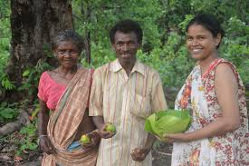
ভাষা এবং নৃতাত্ত্বিক বৈশিষ্ট্যে সাঁওতালরা বাংলাদেশের অন্য অনেক নৃগোষ্ঠীর মত মঙ্গোলীয় গোত্রের নয়। এরা সাঁওতালি ভাষায় কথা বলে যে ভাষাটি অস্ট্রো-এশীয় ভাষাগোষ্ঠীর অন্তর্গত। এদের মধ্যম গড়নের আকৃতির শরীর, ত্বকের গাঢ় রঙ, চ্যাপ্টা নাক, পুরু ঠোঁট এবং কোঁকড়ানো চুল তাদের অস্ট্রেশীয় নৃতাত্ত্বিক উৎস নির্দেশ করে
ভাষা এবং নৃতাত্ত্বিক বৈশিষ্ট্যে

Slide 10
উৎসব
এ সাঁওতালরা বিভিন্ন উৎসবের আয়োজন করে থাকে। সাঁওতালদের বার্ষিক উৎসবের নাম ‘সোহরাই‘। এই উৎসবে মেয়েরা দলবদ্ধভাবে নাচে। শীতের শেষে যখন বনে ফুল ফোটে তখন এরা ‘বাহা‘ উৎসব উদযাপন করে। এদের একটি জনপ্রিয় উৎসবের নাম ‘দাসাই‘। এছাড়াও এরঃ, মাঃ মড়ে, সাকরাত প্রভৃতি উৎসব প্রকৃতির পালা বদলে সাথে সাথে পালন করে থাকে। ফাল্গুন এবং আশ্বিন মাসে, সাঁওতালিদের অসুর সম্প্রদায় দ্বারা "হুদুর দুর্গা" নামে মহিষাসুরের বার্ষিকভাবে দুইবার পূজা করা হয়।

Slide 11
পরিবার
সাঁওতাল সমাজ পিতৃতান্ত্রিক। সম্পত্তিতে পুত্রদের অধিকার সমান, কিন্তু মেয়েদের কোন অধিকার নেই। তবে পিতা ইচ্ছা করলে মেয়েকে কিছু দিয়ে যেতে পারেন। তবে সম্পত্তি বণ্টনের ক্ষেত্রে পিতা প্রত্যেক মেয়েকে একটি করে গাভী প্রদান করে। পুত্রহীন ব্যক্তির যাবতীয় সম্পত্তির মালিকানা তার সহোদর ভাইয়েরা পেয়ে থাকে।

Slide 12
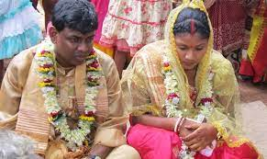
বিবাহ প্রথা
সাঁওতাল সমাজে বহিঃগোত্র বিবাহ প্রচলিত।
এমনকি উপগোত্রের মধ্যেও বিবাহ হয় না।
সাঁওতাল সমাজে যেকোন রকম পণপ্রথা পূর্ব কাল থেকেই নিষিদ্ধ ।
তাদের সমাজে ছয় প্রকার বিবাহ রীতির প্রচলন থাকলেও
বর্তমানে তিন ধরনের বিবাহের প্রচলন দেখা যায়। যথা-
আসলি
রাজারাজি
হুর কাটারা বা ইতুঃবিবাহ
সাধারণত ছেলের বয়স ১৯ ও মেয়ের বয়স ১৫-১৬ হলে বিবাহের ব্যবস্থা করা হয়। এছাড়া নিরবোলক নামক বিয়ের প্রচলন সাঁওতাল সমাজে লক্ষণীয়।
আসলি বিবাহ: আসলি বিবাহ সম্ভ্রান্ত পরিবার ও শিক্ষিত সমাজের মধ্যেই প্রচলিত। এ ধরনের বিবাহ কন্যার পিতা-মাতা ও আত্মীয় স্বজনের সম্মতিতেই সম্পন্ন হয়।
রাজারাজি: রাজারাজি বিবাহ হল প্রেম করে বিবাহ। সাঁওতালদের প্রত্যেক গ্রামেই হাট বসে। বস্তুত কেনাবেচার উদ্দেশ্য হলেও সাঁওতাল যুবক যুবতীরা তাদের পছন্দমত প্রিয়জনদের সেখানে খোঁজ করে। মেয়েরা যখন হাটে যায়, তখন তাদের সাথে একজন গণ্যমান্য ব্যক্তি থাকে। সাঁওতালি ভাষায় তাদের যোগমাঝি বলা হয়। তারপর যোগমাঝি অভিভাবকের সাথে আলাপ-আলোচনা করে বিয়ের দিন ধার্য করে।
হুর কাটারা: হুর কাটারা বিবাহ হচ্ছে জোর করে বিবাহ। কোন যুবক যদি কোন যুবতীকে ভালোবেসে ফেলে এবং সেই যুবতী যদি তাকে অপছন্দ করে ও বিয়েতে অসম্মতি জানায় এক্ষেত্রে যুবক তাকে পাবার জন্য হাটে যায়। সেখানে সে যুবতীর খোঁজ করতে থাকে। যুবতীর সাক্ষাৎ পেলে যুবক সাঁওতালদের মধ্যে প্রচলিত সংস্কার হল অবিবাহিত যুবতীর কপালে সিঁদুর পরিয়ে দিলে সে যুবতীর আর অন্যত্র বিয়ে হতে পারে না।

Slide 13
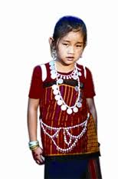
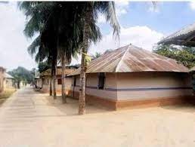
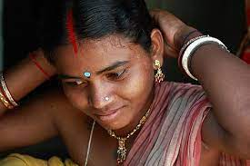
বাসস্থান ও পোশাক
এদের ঘরগুলো ছোট এবং মাটির তৈরি।
সাঁওতালরা পরিষ্কার পরিচ্ছন্ন
থাকতে ভালোবাসে।
সাঁওতাল পুরুষরা আগে
সাদা থান কাপড়ের ধুতি পরতেন।
বর্তমানে পাঁঞ্চি, ধুতি, পায়ঞ্জামা, গামছা ব্যবহার করে।
নারীরা ‘ফতা‘ নামের দুই খন্ডের কাপড় পরে থাকে।
বর্তমানে 'আরা পাঁঞ্চি'ও ব্যবহার করতে দেখা যায়।
পুরুষ সকলে হাতে উল্কির ছাপ দেয়। মেয়েরা রূপার তৈরি গহনা যেমন- বালা, ঝুমকা, আংটি, মল, হাঁসুলি ইত্যাদিব্যবহার
করে এবং খোঁপায় ফুল গুঁজতে ভালোবাসে।

Slide 14
শিল্পকলার
প্রতি সাঁওতালিদের আগ্রহ রয়েছে। এরা ঢোল, দোতারা, বাঁশি, মেগো প্রভৃতি বাদ্যযন্ত্র তৈরি করে ও বাজায়। ঘরবাড়ির দেয়ালে ছবি আঁকে। হাঁড়ি কলসির গায়ে চুনকালি দিয়ে ছবি আঁকে।
শিল্পকলা

Slide 15
পেশা
আদিকাল থেকেই কৃষিকে এরা
প্রধান পেশা হিসেবে গ্রহণ করেছে।
নারী পুরুষ সবাই জমিতে কাজ করে।
পুরুষেরা হাল চাষ এবং নারীরা
বীজ বোনা ও ফসল তোলার কাজ করে।
সাঁওতালরা কৃষিকাজের যন্ত্রপাতি নিজেরা তৈরি করে।
শিকার করার ব্যাপারে এদের উৎসাহ খুব বেশি।
বাংলাদেশে বন জঙ্গল কমে যাওয়ার কারণে
তাদের এই পেশায় সমস্যার সৃষ্টি হয়েছে।
বর্তমানে অনেক সাঁওতাল নারী-পুরুষ
কুলি, মজুর, মাটি কাটার শ্রমিক ও অন্যান্য কাজ করে।

Slide 16
ধর্মাচার
সাঁওতালদের পালন করা রীতিনীতি বিভিন্নতা আছে। সাঁওতালি ভাষায় দেবতাকে বলে ‘বোংগা‘। এদের প্রধান দেবতা হচ্ছে সূর্যদেব। অন্ দেবতাকে বলে ‘মারাং বুরু‘। এর প্রভাব সাঁওতালদের জীবনে সবচেয়ে বেশি। এ দেবতাকে তারা জন্ম-মৃত্যুও কারণ বলে মনে করে থাকে। সাঁওতালদের গৃহদেবতার নাম ‘আবগে বোংগা‘।

Slide 17
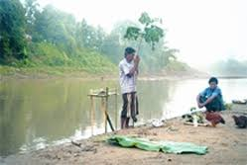
অন্ত্যেষ্টিক্রিয়া
আগের দিনে মৃতদেহ দাহ করার নিয়ম ছিল। বর্তমানে অর্থনৈতিক কারণে বাংলাদেশের সকল এলাকায় সাঁওতালরা মরদেহের কবর দেয়, তবে ভারতের
সাঁওতাল রা মরদেহ কবর ও চিতায় আগুনও দেয়।

